Slide 1
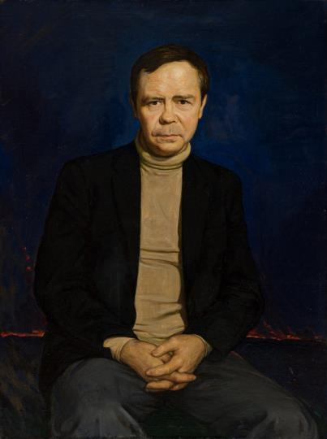

В.Г. Распутин
Отражение трудностей военного времени в повести «Уроки французского»

Slide 2
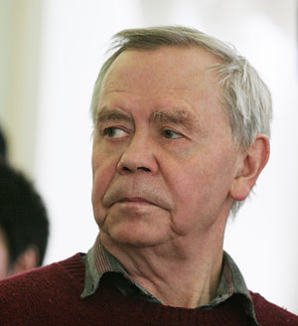
Валентин Григорьевич Распутин (1937-2015)
Является продолжателем традиций русской классической прозы с точки зрения нравственных проблем. Безумию и суетному существованию противопоставляет мудрость, бережное отношение к миру, к человеку, к природе.
Главные слова в его творчестве – совесть и память.

Slide 3
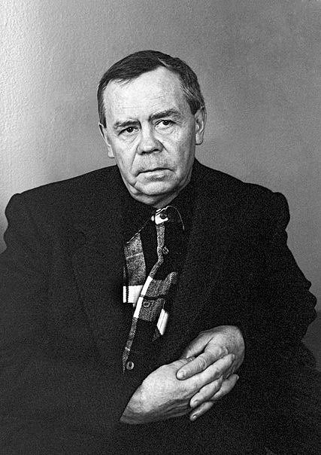
Биография
Родился 15 марта в селе Усть-Уда Иркутской области в крестьянской семье.
После школы поступил на историко-филологический факультет Иркутского университета. В студенческие годы стал внештатным корреспондентом молодежной газеты.
Окончив университет в 1959, Распутин несколько лет работал в газетах Иркутска и Красноярска, часто бывал на строительстве. Красноярской ГЭС и магистрали Абакан- Тайшет. Очерки и рассказы об увиденном позже вошли в его сборники "Костровые новых городов" и «Край возле самого неба".

Slide 4
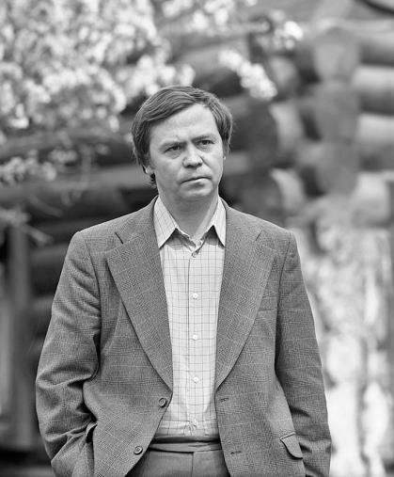
Биография
Писать художественную прозу начал в 1961, в основном рассказы: "Я забыл спросить у Лешки" (1961) и др. Известность принесла повесть «Деньги для Марии" (1967), свидетельствовавшая об интересе писателя к вопросам морали и нравственности. В 1970 выходит повесть "Последний срок", ставшая классикой "деревенской прозы", рассказавшая о последних днях ровесницы века старухе Анне, перебирающей как четки свои воспоминания, подводя итог своей праведной жизни. Заслугой Распутина стало художественное открытие, вслед за А.И. Солженицыным, типа героя праведника.
В 1965 Распутин показал несколько новых рассказов приехавшему в Читу на совещание молодых писателей Сибири В.Чивилихину, который стал "крестным отцом" начинающего прозаика.

Slide 5
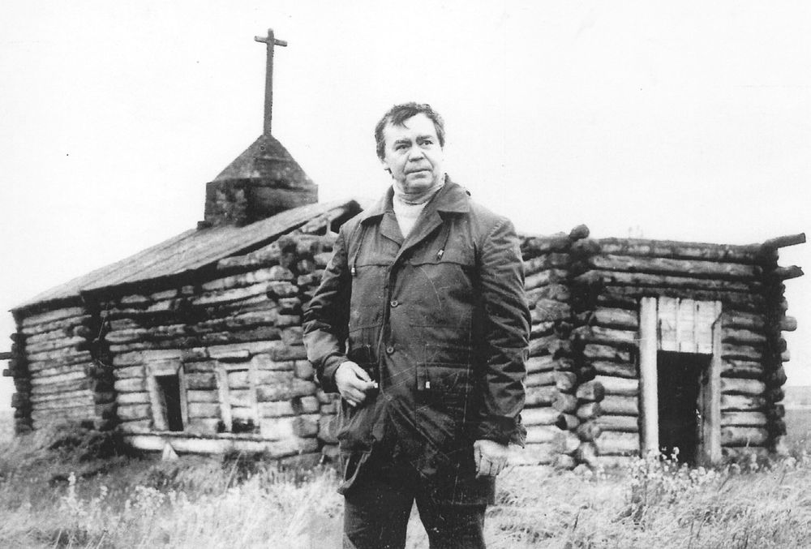
Влияние места
Писатель говорил, что его детство и его творчество немыслимы без влияния Сибири, тайги и, особенно, Ангары: «Я верю, что и в моём писательском деле она сыграла не последнюю роль; когда-то в неотъемлемую минуту вышел я к Ангаре и обомлел – и от вошедшей в меня красоты, а также от явившегося из неё сознательного и материального чувства Родины».

Slide 6

Рассказ «Уроки французского»
Я написал этот рассказ в надежде, что преподанные мне в своё время уроки лягут на душу как маленького, так и взрослого читателя.

Slide 7

История создания
«Рассказ, героиней которого стала Лидия Михайловна, я посвятил другой учительнице – Анастасии Прокопьевне Копыловой. Когда я узнал ее, она уже проработала в школе долгие годы, но ни тогда, ни позже не видел я в ее глазах того жесткого выражения, для которого вроде уже настала пора. Рассказ был впервые опубликован в 1973г. в нашей иркутской комсомольской газете «Советская молодежь» в номере, посвященном памяти Александра Вампилова. Анастасия Прокопьевна – его мать. Глядя в лицо этой удивительной женщине, нестареющей, доброй и мудрой, не раз вспоминал я и свою учительницу и знал, что детям было хорошо и с той и с другой».

Slide 8

История создания
Рассказ «Уроки французского» - произведение автобиографическое. Не зная о том, как прошло детство писателя, чем оно было заполнено, невозможно глубоко, с полным пониманием читать его произведения. После окончания начапьной школы в родной деревне Распутин хотел продолжать учебу. Но школа, в которой были пятый и последующие классы, находилась только в районном центре Усть-Уда, а это – пятьдесят километров от дома. Надо перебираться туда жить одному, без родителей, без семьи. Это была очень серьёзная перемена в жизни. К тому же, как напишет потом В.Распутин, «до того никто из нашей деревни в районе не учился . Я был первым».

Slide 9
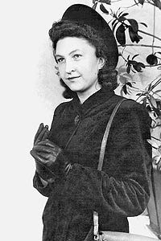
Лидия Михайловна Молокова -прототип героини Распутина
"Лидия Михайловна, как и в рассказе, всегда вызывала во мне и удивление, и благоговение...
Она представлялась мне возвышенным, почти неземным существом. Была в нашей учительнице та внутренняя независимость, которая оберегает от ханжества.
Совсем еще молодая, недавняя студентка, она не думала о том, что воспитывает нас на своем примере, но поступки, которые для нее сами собой разумелись, становились для нас самыми важными уроками. Уроками доброты".

Slide 10
История создания
Автобиография –
Это последовательное изложение самим говорящим или пишущим основных этапов его жизни.
«Там мне ничего не пришлось выдумывать, – говорил Распутин. – Всё это происходило со мной. За прототипом ходить далеко не пришлось. Мне нужно было вернуть людям то добро, которое в своё время они сделали для меня».

Slide 11
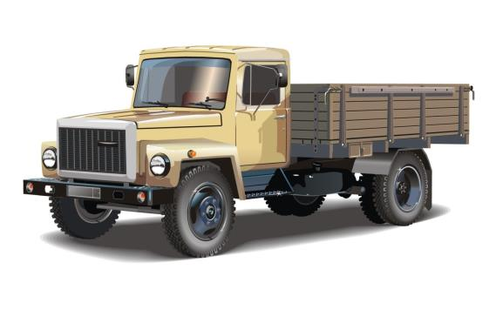
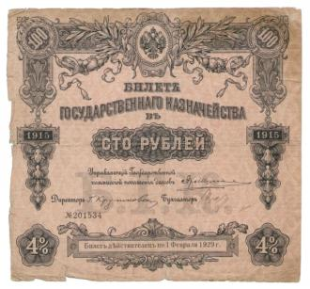
Словарная работа
Полуторка – (разг.) Грузовая машина грузоподъёмностью в 1,5 тонны.
Райцентр. Город или село – центр административного района внутри области.
Облигации. Билет государственного займа. (Государственный выигрышный заём).

Slide 12

Вопросы
О чем говорит название рассказа?
От чьего лица ведется повествование? Почему?
О каком времени пишет автор?
Как жилось в деревне?
Когда и как началась у героя самостоятельная жизнь?
Какие испытания ожидали его?

Slide 13
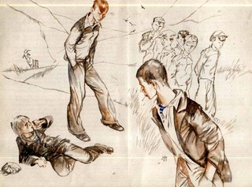
Вопросы
Почему герой рассказа начал играть в «чику»?
Как относятся к этой игре Вадик и рассказчик?
Почему Вадик и Птаха избили его?
Найдите слова, передающие его состояние в этот момент.

Slide 14
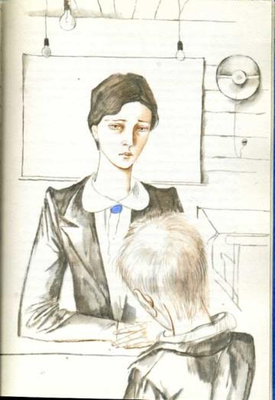
Вопросы
Как ведёт себя герой на следующий день после драки?
Как учительница выясняет, что случилось с героем?
Какие чувства испытывает герой?
Какие качества героя проявляются в этом эпизоде?

Slide 15
В.Г. Распутин
Презентацию составила:
Гурьева К.С., учитель литературы
Роль учителя Лидии Михайловны в жизни мальчика.

Slide 16
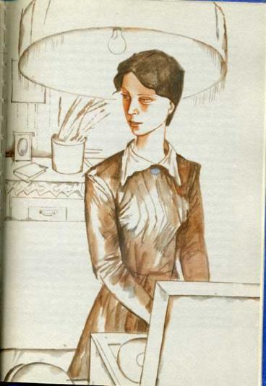
Вопросы
Какой представлялась мальчику Лидия Михайловна?
Какой приём применяет автор в описании учительницы?
Как меняется интонация учительницы и настроение мальчика во время разговора после уроков?
Почему Лидия Михайловна заставила героя заниматься дополнительно?
Какие чувства испытывает герой в квартире учительницы?
Какие черты характера проявляет герой?

Slide 17
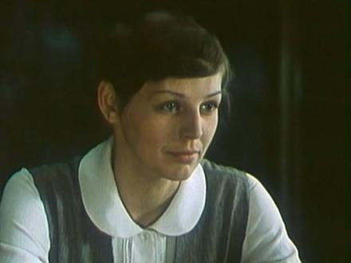
Лидия Михайловна
Она сидела передо мной аккуратная вся, умная и красивая, красивая и в одежде своей, и в своей молодой поре, которую я смутно чувствовал, до меня доходил запах духов от неё….; к тому же она была учительницей не арифметики какой-нибудь, не истории, а загадочного французского языка, от которого тоже исходило что-то особое, сказочное, неподвластное любому-каждому, как, например, мне.

Slide 18
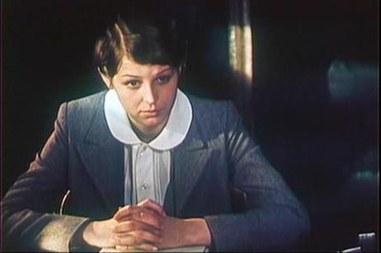
«Она сидела передо мной аккуратная, вся умная и красивая, красивая и в одежде…»
О чём мы можем судить по портрету героини?
Для чего Распутин поместил этот портрет?
Что было бы, если бы портретная характеристика не существовала?

Slide 19
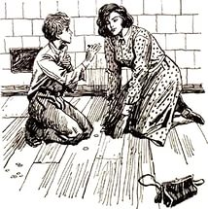
Поразмышляем…
Какими чертами обладала Лидия Михайловна? Приведите цитаты из текста.
Что бы вы выбрали: иметь деньги, но не иметь друзей или иметь друзей, но при этом мало денег? Почему?
Хотели бы вы помочь герою, как помогла ему Лидия Михайловна?

Slide 20
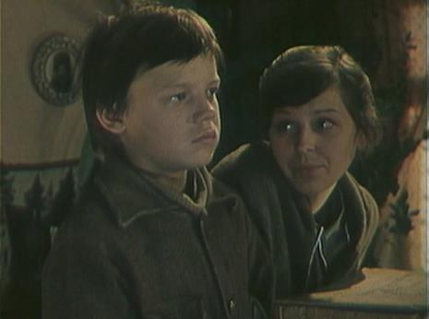
Главный герой
Посмотреть, конечно, было на что: перед ней крючился на парте тощий диковатый мальчишка с разбитым лицом, неопрятный без матери и одинокий, в старом, застиранном пиджачишке на обвислых плечах, который впору был на груди, но из которого далеко вылезали руки; в перешитых из отцовских галифе и заправленных в чирки марких светло-зелёных штанах со следами вчерашней драки.

Slide 21
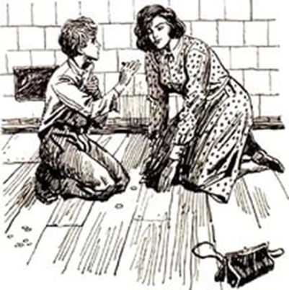
Вопросы
Почему Лидия Михайловна решилась на игру в «замеряшки» со своим учеником?
Чем закончилась игра? Как ведёт себя Лидия Михайловна в разговоре с директором? Почему не объяснила свой поступок директору?

Slide 22
Характеристика главных героев
Мальчик
Лидия Михайловна
нравственная стойкость;
жажда знаний;
чувство собственного достоинства.
«учительница загадочного французского языка»;
умная и красивая;
«особенное какое-то сказочное существо…»;
«человек необыкновенный, не похожий на всех остальных».
чувство собственного достоинства;
доброта;
смелость;
милосердие;
чуткость;
щедрость;
отзывчивость.

Slide 23
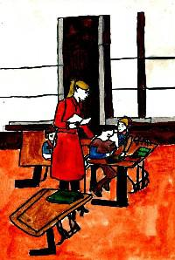
Выводы
Удивительно, но Лидия Михайловна, оказывается, не помнила, что она похожим же, как в рассказе, образом отправляла мне посылку с макаронами….Но, поразмыслив, я понял, что удивительного тут в сущности нет ничего: истинное добро со стороны того, кто творит его, имеет меньшую память, чем со стороны того, кто его принимает…
Добро бескорыстно, и в этом его чудодейственная сила.

Slide 24
Выводы
Лидия Михайловна открыла мальчику новый мир, показала «другую жизнь» (в доме учительницы мальчику даже воздух казался пропитанным «лёгкими и незнакомыми запахами иной жизни»), где люди могут доверять друг другу, поддерживать и помогать, разделять горе, избавлять от одиночества. Мальчик узнал «красные яблоки», о которых и не мечтал никогда. Теперь он узнал о том, что он не одинок, что есть на свете доброта, отзывчивость, любовь. Это и есть истинные духовные ценности.
Какую роль играет послесловие?

Slide 25
В.Г. Распутин
Презентацию составила:
Гурьева К.С., учитель литературы
Нравственные проблемы рассказа В.Распутина «Уроки французского»

Slide 26
Понятие «УРОК»
Работа, заданная на определенный срок. Она задала себе урок.
Учебная работа, задания, которые даются ученику для приготовления к следующему занятию. Готовить урок. Учить уроки.
Учебное занятие по какому-либо предмету, а также отведенное для него время. Урок литературы.
То, из чего можно сделать выводы, извлечь что-либо поучительное на будущее. Жизненный урок.
Перен. Устар. Поучения, наставления. Онегин, помните ль тот час, Когда в саду, в аллее нас Судьба свела, и так смиренно Урок ваш выслушала я.

Slide 27
Тема и идея рассказа
Тема произведения – жизнь в послевоенные годы.
Идея рассказа «Уроки французского»: самоотверженная и бескорыстная доброта – вечная человеческая ценность.
Окончание рассказа говорит о том, что даже после расставания связь между людьми не нарушается, не исчезает: «Среди зимы, уже после январских каникул, мне пришла на школу по почте посылка…в ней лежали макароны и три красных яблока…Раньше я видел их только на картинке, но догадался, что это они».

Slide 28

Смысл названия
Слово «урок» в названии рассказа имеет два значения. Во-первых, это учебный час, посвященный отдельному предмету, во-вторых, это нечто поучительное, из чего можно сделать вывод для будущего. Определяющим для понимания замысла рассказа становится именно второе значение этого слова. Уроки доброты и сердечности, преподанные Лидией Михайловной, мальчик запомнил на всю свою жизнь. Литературовед Семенова называет поступок Лидии Михайловны «высшей педагогикой», «той, что пронзает сердце навсегда и светит чистым, простодушным светом естественного примера, … перед которым стыдно за все свои взрослые отступления от самого себя».
Нравственное значение рассказа – в воспевании вечных ценностей – доброты и человеколюбия.

Slide 29

Итоги
В рассказе «Уроки французского» В. Г. Распутин повествует о мужестве мальчика, сохранившего чистоту души, незыблемость своих нравственных законов, несущего бестрепетно и отважно, как солдат, свои обязанности и свои синяки. Мальчик привлекает ясностью, цельностью, неустрашимостью души, а ведь ему намного труднее жить, намного труднее устоять, чем учительнице. Герой один в чужой стороне, он постоянно голоден, но все равно ни за что не склонится ни перед Вадиком, ни перед Птахой, которые избивают его в кровь, ни перед Лидией Михайловной, которая хочет ему добра. В мальчике сочетаются светлая веселая, свойственная детству беззаботность, любовь к игре, вера в доброту людей и недетские серьезные размышления о бедах, принесенных войной.

Slide 30
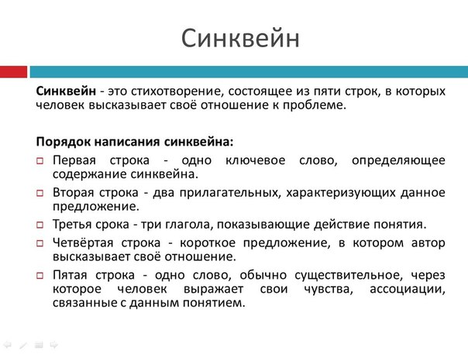
Создаем синквейн!
Доброта
Душевная, искренняя
Направляет, наставляет, учит.
Доброе отношение к людям – смысл жизни.

